Slide 1
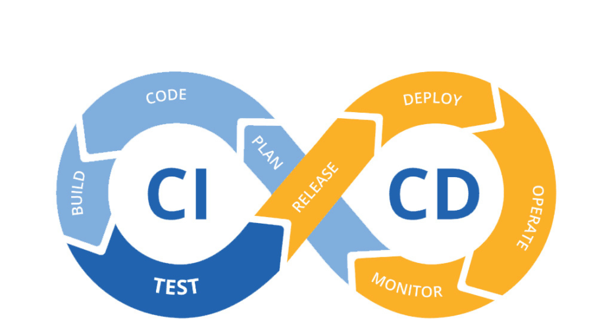
DevOps y CI/CD – Fundamentos, Estándares ISO de calidad y Introducción a análisis estático con SonarQube y ESLint
Unidad 01: Calidad y Testing de Software
Fecha: Martes 19 de Agosto, 2025
Horarios: 15:50 - 18:10
Docente: Diego Obando

Slide 2
"DevOps no es una herramienta, no es un rol, es una cultura que transforma cómo desarrollamos y entregamos software"

Slide 3
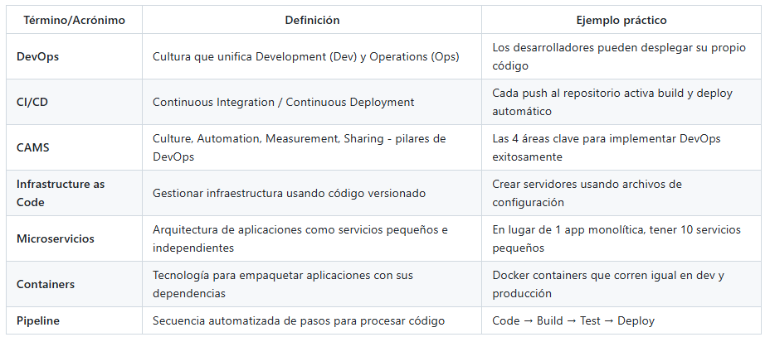
📚 Glosario adicional para DevOps

Slide 4
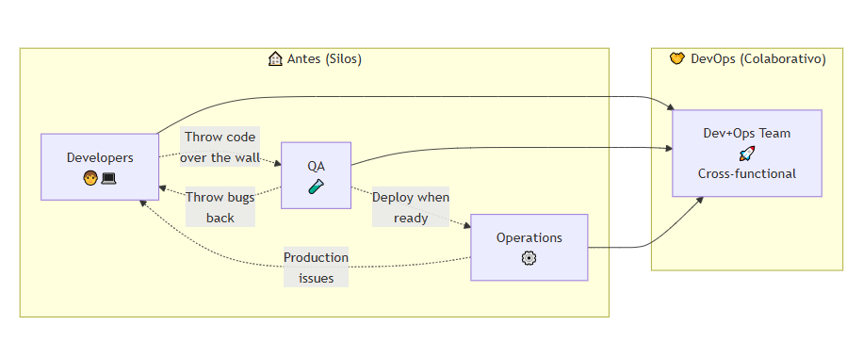
🎯 1. ¿Qué es DevOps realmente?
1.1 Evolución histórica: Del caos a la colaboración

Slide 5
📊 Problemas del modelo tradicional:
Silos organizacionales: Cada equipo trabaja aislado
Handoffs lentos: "Tiramos el código por encima del muro"
Blame culture: "No es mi problema, es del otro equipo"
Deploy traumático: Releases cada 6 meses, llenos de bugs
Feedback tardío: Problemas se descubren en producción

Slide 6
✅ Beneficios del modelo DevOps:
Colaboración continua: Todos trabajan hacia el mismo objetivo
Ownership compartido: "You build it, you run it"
Feedback rápido: Problemas detectados en minutos, no meses
Deploys frecuentes: Múltiples releases por día
Mayor calidad: Menos bugs, más estabilidad

Slide 7
1.2 DevOps no es solo herramientas
⚠️ Error común: "Implementamos Jenkins y Docker, ya tenemos DevOps“
❌ DevOps NO ES:
Una herramienta específica
Un título de trabajo ("DevOps Engineer")
Solo automatización
Reemplazar QA con developers
Solo para empresas tech grandes
✅ DevOps SÍ ES:
Una cultura de colaboración
Un conjunto de prácticas para entregar valor rápido
Una mentalidad de mejora continua
Responsabilidad compartida de la calidad
Automatización como medio, no como fin

Slide 8
🏗️ 2. Los 4 pilares de DevOps: Modelo CAMS

Slide 9
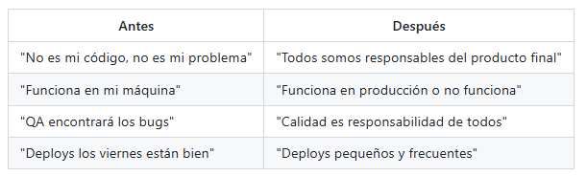
2.1 📚 Culture (Cultura) - El pilar más importante
¿Qué significa? Cambiar la mentalidad de "nosotros vs ellos" a "todos somos un equipo"
Características de una cultura DevOps:

Slide 10
🛠️ Cómo implementar cultura DevOps:
Blameless postmortems: Cuando algo falla, enfocarse en el proceso, no en culpar personas
Cross-functional teams: Equipos con devs, QA, ops, product managers
Shared metrics: Todas las teams medidas con las mismas métricas (DORA)
Learning culture: Experimentar, fallar rápido, aprender, iterar

Slide 11
2.2 🤖 Automation (Automatización) - Eliminar el trabajo manual
¿Por qué automatizar?
Los humanos cometen errores en tareas repetitivas
La automatización es consistente y repetible
Libera tiempo para trabajo de mayor valor

Slide 12
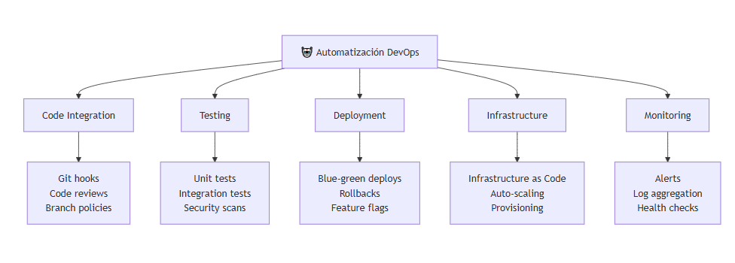
🔧 Áreas clave de automatización:

Slide 13
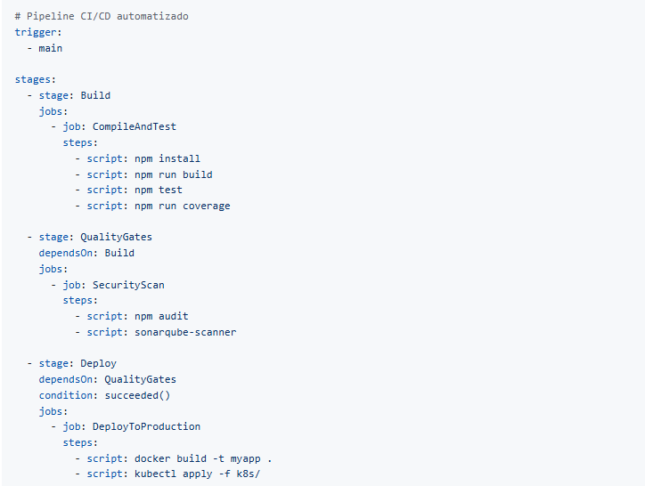
💻 Ejemplo de automatización práctica:

Slide 14

2.3 📊 Measurement (Medición) - Lo que no se mide, no se mejora
¿Qué medimos en DevOps?
📈 Métricas de flujo (ya vimos DORA):
Deployment Frequency
Lead Time for Changes
Mean Time to Recovery
Change Failure Rate
📊 Métricas de calidad:
Automated test coverage
Defect density
Customer satisfaction
System availability
🎯 Métricas de equipo:
Team velocity
Cycle time
Work in progress (WIP)
Employee engagement

Slide 15
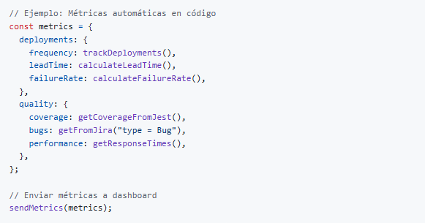
📋 Implementación práctica de medición:

Slide 16

2.4 🤝 Sharing (Compartir) - El conocimiento que no se comparte, se pierde
¿Qué compartimos?
📚 Conocimiento:
Documentation as Code (docs en el mismo repo)
Runbooks automatizados
Incident response procedures
Lessons learned sessions
🛠️ Herramientas y prácticas:
Internal open source (código compartido entre equipos)
Standardized tooling
Common CI/CD templates
Shared libraries
📊 Datos y métricas:
Dashboards visibles para todos
Performance metrics transparentes
Error rates and trends
Business impact metrics

Slide 17
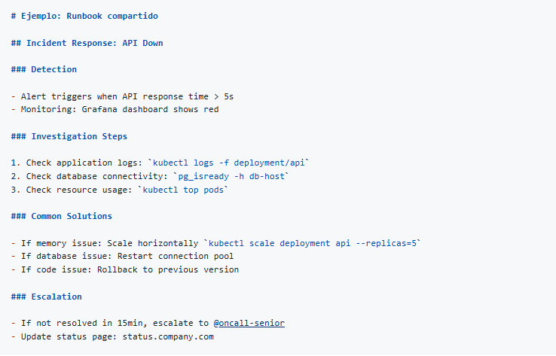
💡 Ejemplo de sharing en la práctica:

Slide 18
⚙️ 3. CI/CD: La automatización en acción

Slide 19
3.1 Continuous Integration (CI) 🔄
Definición: Práctica de integrar cambios de código frecuentemente (varias veces al día) con validación automática.
🎯 Principios clave del CI:
Single source of truth: Todo el código en un repositorio central
Automate the build: Un comando para compilar todo
Test everything: Cada commit ejecuta la suite de tests
Fast feedback: Builds rápidos (< 10 minutos idealmente)
Fix broken builds immediately: Build roto = prioridad máxima

Slide 20
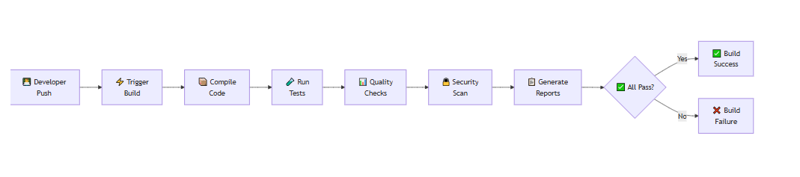
🔧 Componentes de un pipeline CI típico:

Slide 21
3.2 Continuous Deployment (CD) 🚀
Definición: Extensión de CI donde cada cambio que pasa las pruebas se despliega automáticamente a producción.
🎯 Niveles de CD:
Continuous Delivery: Código siempre listo para deploy, pero deploy es manual
Continuous Deployment: Deploy completamente automático a producción

Slide 22
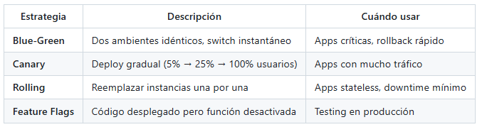
🛡️ Estrategias de deployment seguro:

Slide 23
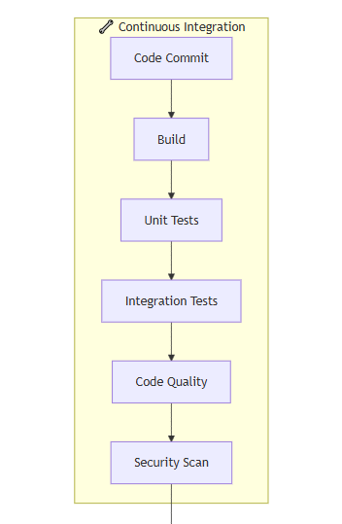
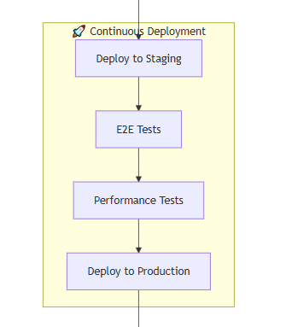
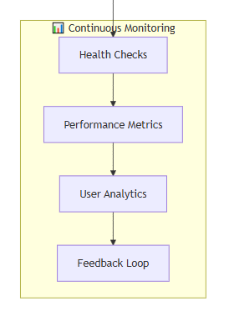
3.3 Pipeline completo: De código a producción

Slide 24

🧪 Testing en pipelines CI/CD

Slide 25
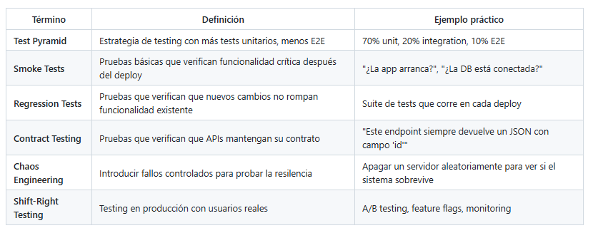
📚 Glosario de Testing en CI/CD

Slide 26
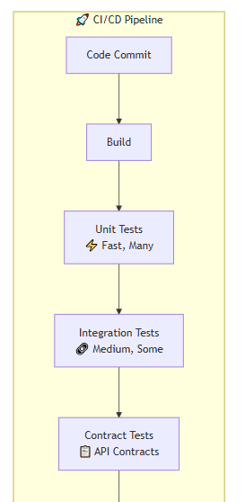
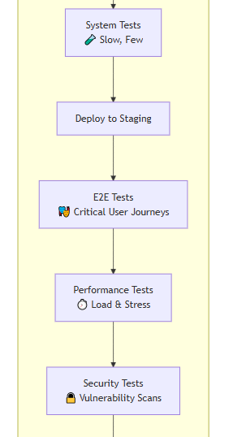
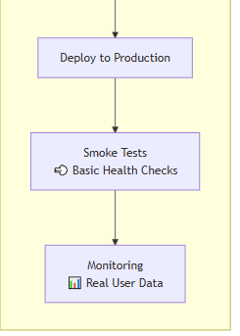
1. Arquitectura de Testing en CI/CD
1.1 La Test Pyramid en el contexto del pipeline

Slide 27
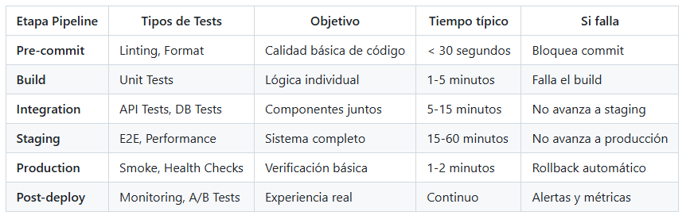
1.2 Testing en diferentes etapas del pipeline

Slide 28

Estándares ISO de calidad de software

Slide 29
"Los estándares no limitan la creatividad, proporcionan el marco para que la creatividad sea efectiva y medible"

Slide 30
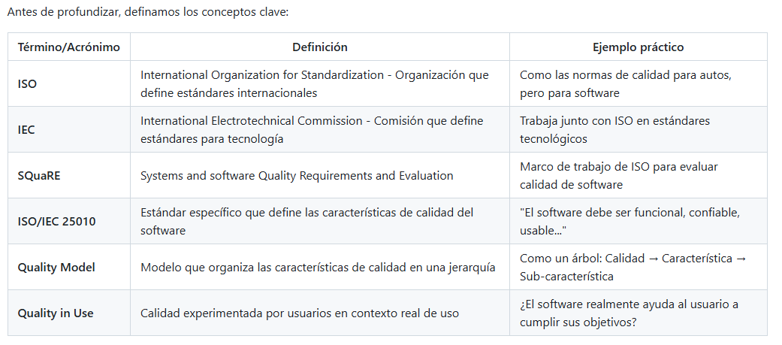
Glosario de Estándares de Calidad

Slide 31
🏛️ 1. Historia y contexto de los estándares ISO

Slide 32
1.1 ¿Por qué necesitamos estándares de calidad?
🤔 Problema sin estándares:
Cada empresa define "calidad" a su manera
No hay forma objetiva de comparar software
Difícil comunicar requisitos de calidad
Imposible medir progreso de manera consistente
✅ Beneficios con estándares:
Lenguaje común para hablar de calidad
Métricas objetivas y comparables
Mejores contratos entre cliente-proveedor
Procesos repetibles y auditables

Slide 33
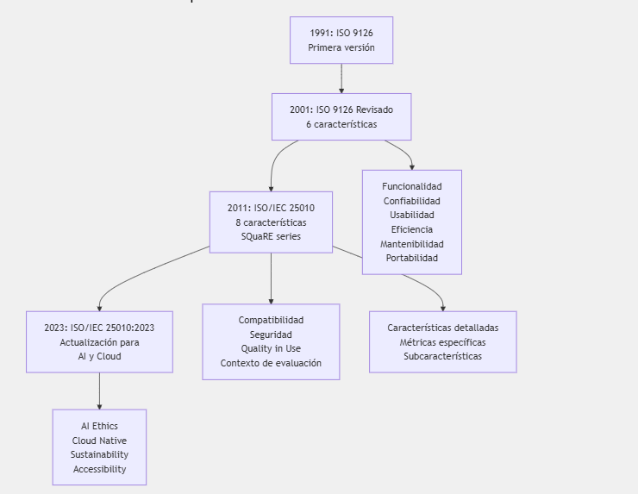
1.2 Evolución de los estándares ISO para software

Slide 34
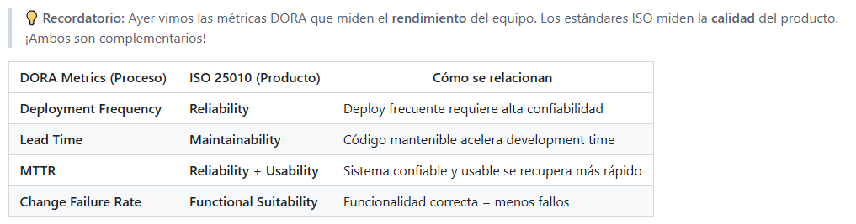
1.3 Conexión con DORA Metrics (Clase anterior)

Slide 35
🏗️ 2. ISO/IEC 25010: El modelo de calidad moderno

Slide 36
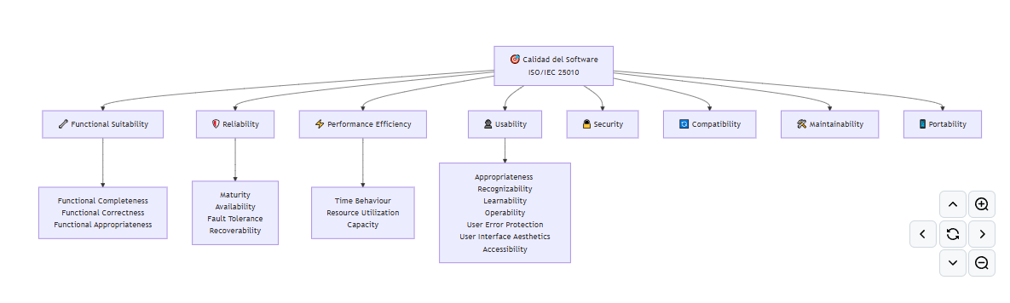
2.1 Las 8 características principales

Slide 37
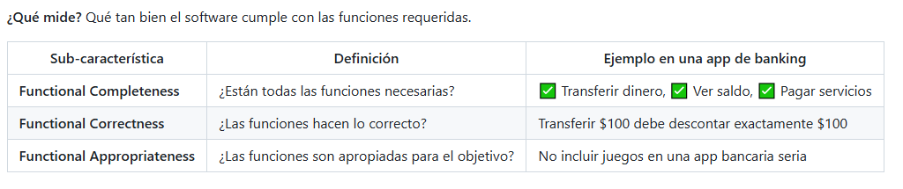
2.2 Explicación detallada con ejemplos prácticos
🔧 1. Functional Suitability (Adecuación Funcional)

Slide 38
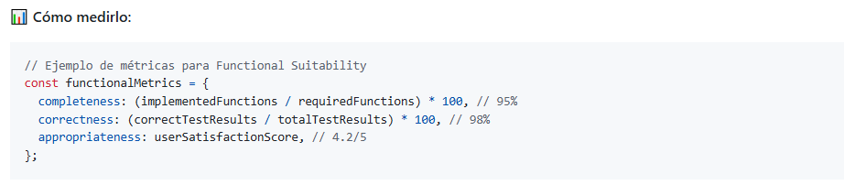

Slide 39
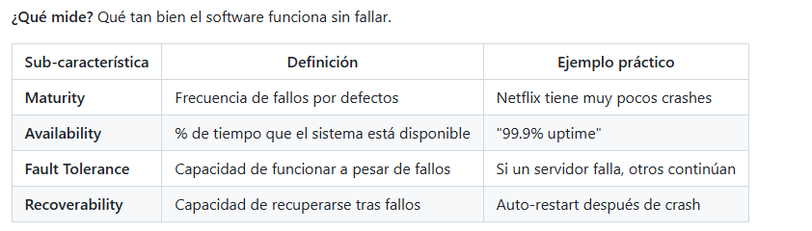
🛡️ 2. Reliability (Fiabilidad)

Slide 40
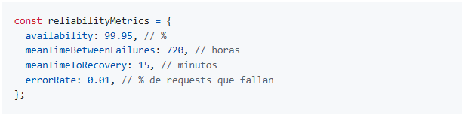
📊 Métricas concretas:

Slide 41
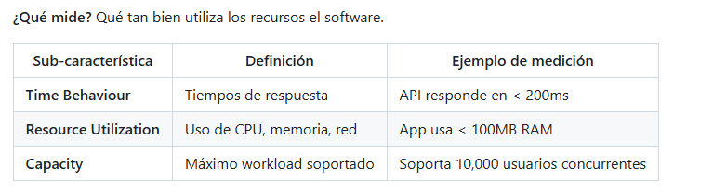
⚡ 3. Performance Efficiency (Eficiencia de Rendimiento)

Slide 42
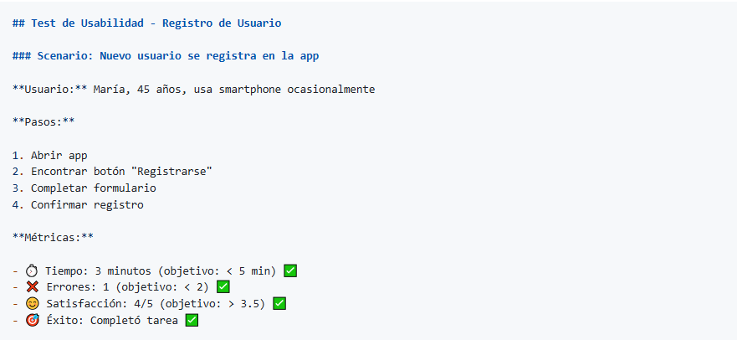
👤 4. Usability (Usabilidad)
¿Qué mide? Qué tan fácil es usar el software.
🧪 Ejemplo de evaluación de usabilidad:

Slide 43
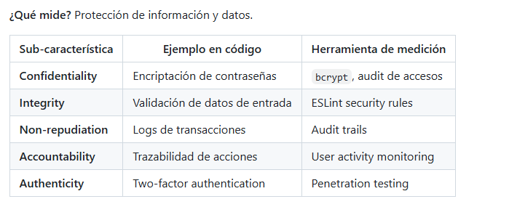
🔒 5. Security (Seguridad)

Slide 44
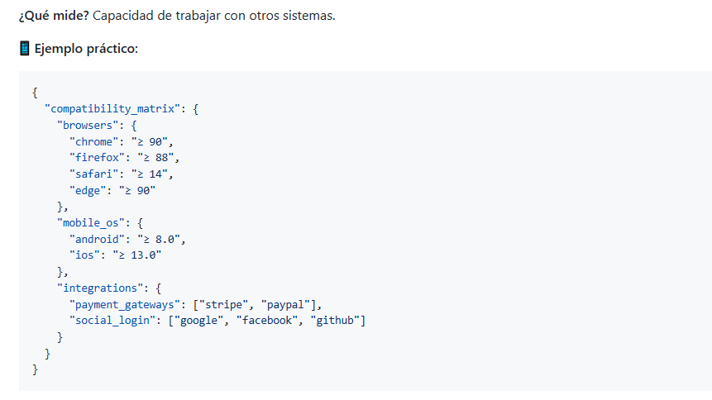
🔄 6. Compatibility (Compatibilidad)

Slide 45
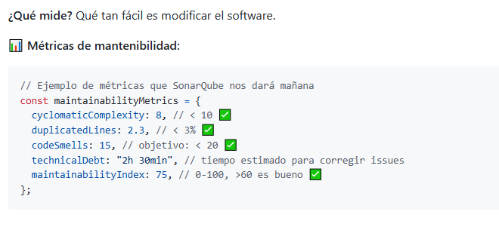
🛠️ 7. Maintainability (Mantenibilidad)

Slide 46
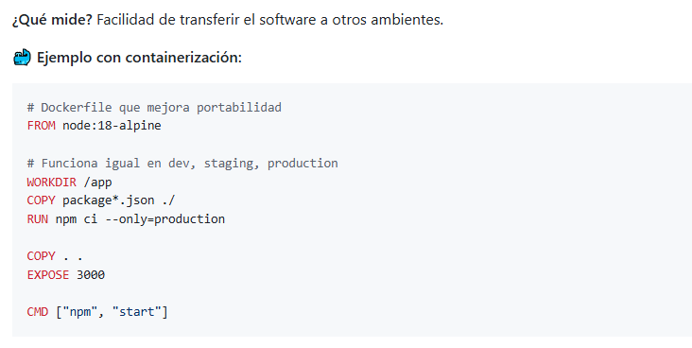
📱 8. Portability (Portabilidad)

Slide 47
🎯 3. Aplicación práctica: Evaluando un proyecto real

Slide 48
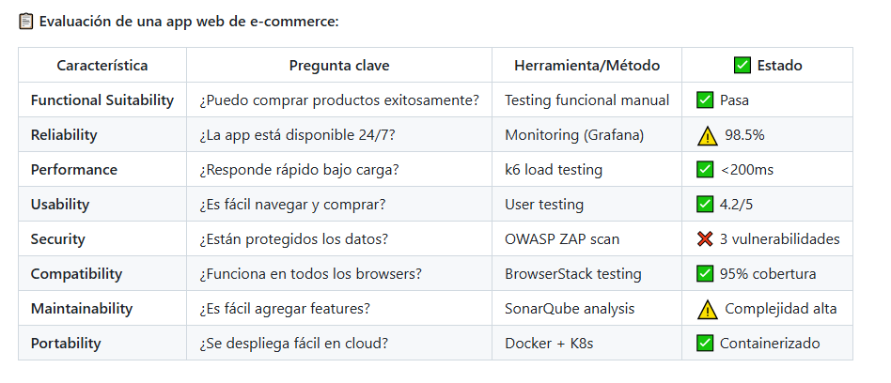
3.1 Checklist de calidad ISO 25010

Slide 49
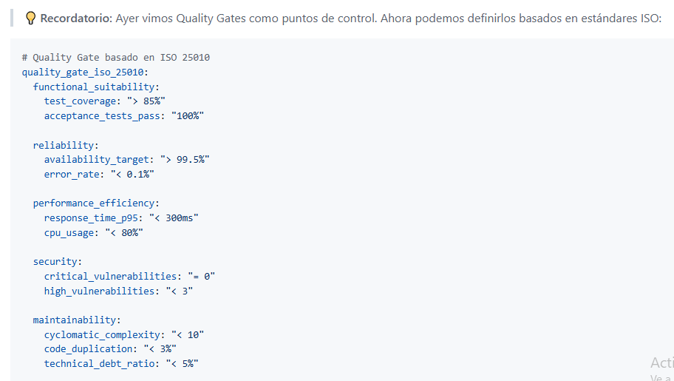
3.2 Conexión con Quality Gates (Clase anterior)

Slide 50
Fundamentos de análisis estático

Slide 51
"El análisis estático es como tener un code reviewer que nunca se cansa, nunca se distrae y conoce todas las mejores prácticas"

Slide 52
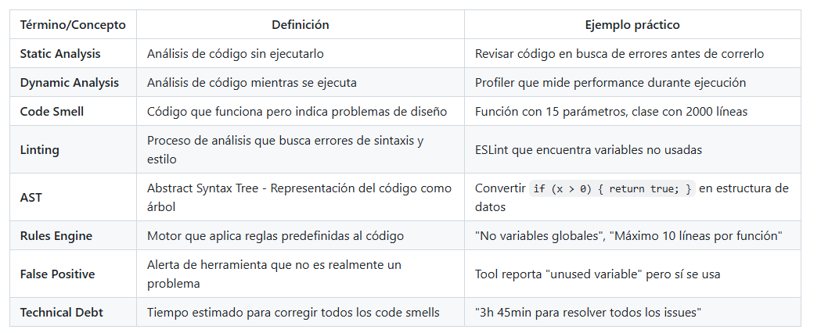
📚 Glosario de Análisis Estático

Slide 53
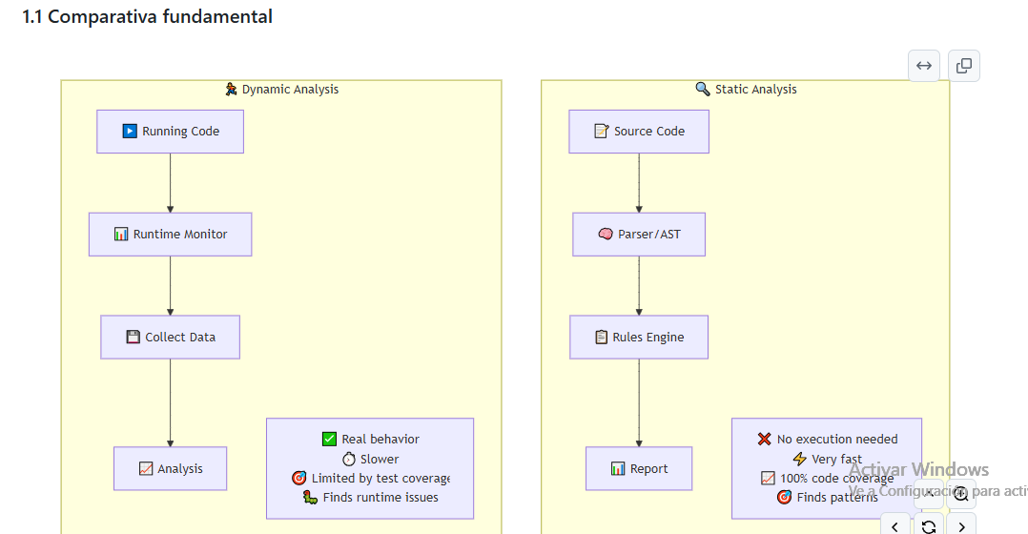
🔬 1. ¿Qué es análisis estático vs dinámico?

Slide 54
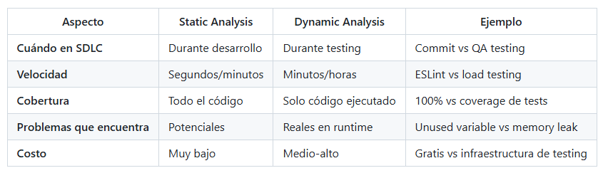
1.2 Cuándo usar cada tipo

Slide 55
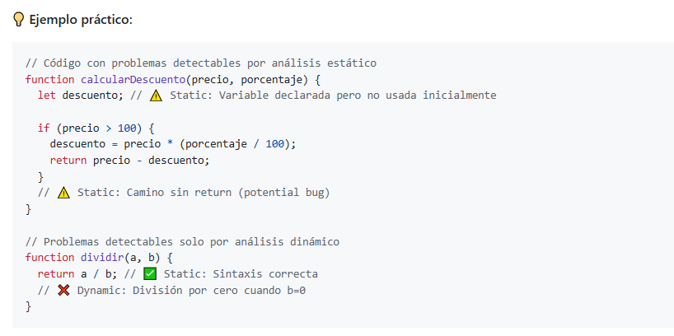

Slide 56
🔧 2. Tipos de análisis estático

Slide 57
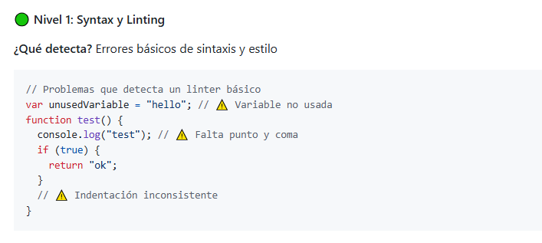
2.1 Por nivel de profundidad

Slide 58
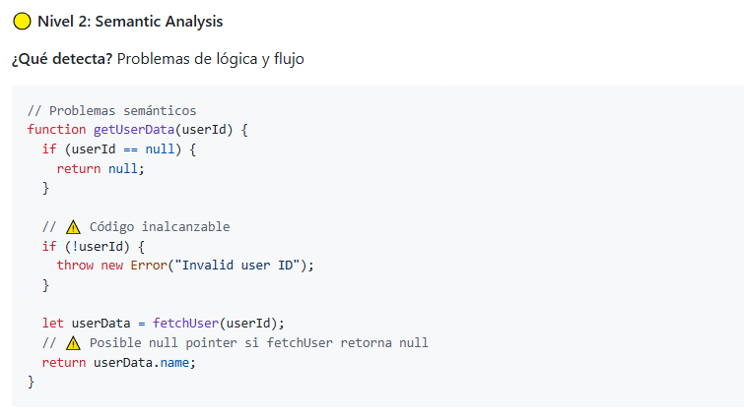
2.1 Por nivel de profundidad

Slide 59
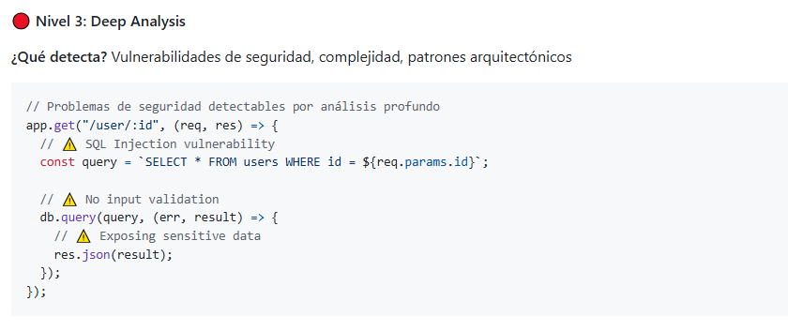
2.1 Por nivel de profundidad

Slide 60
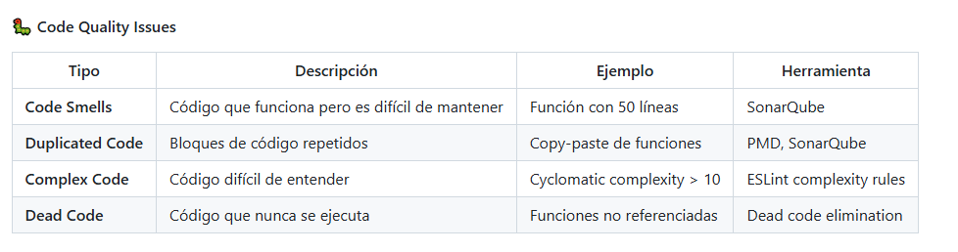
2.2 Por tipo de problemas detectados

Slide 61
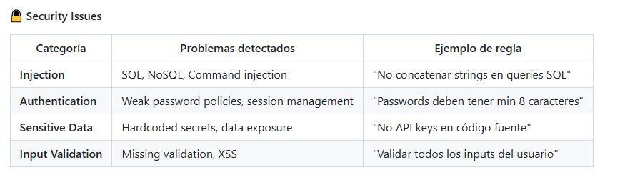
2.2 Por tipo de problemas detectados

Slide 62
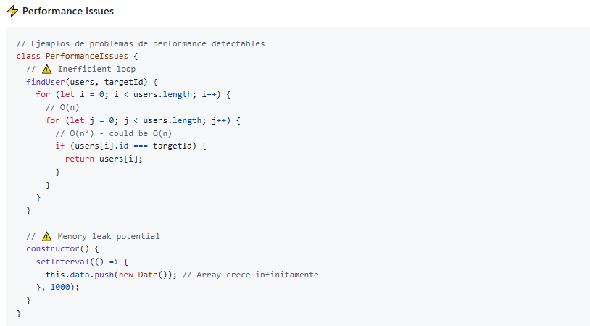
2.2 Por tipo de problemas detectados

Slide 63
🛠️ 3. Herramientas de análisis estático por lenguaje

Slide 64
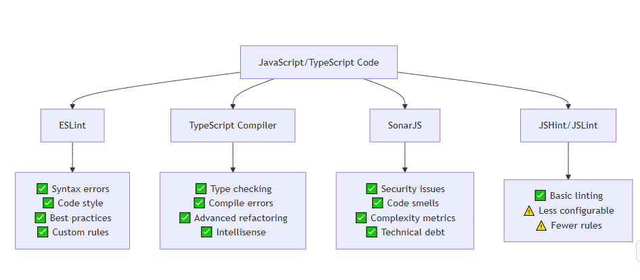
3.1 JavaScript/TypeScript Ecosystem

Slide 65
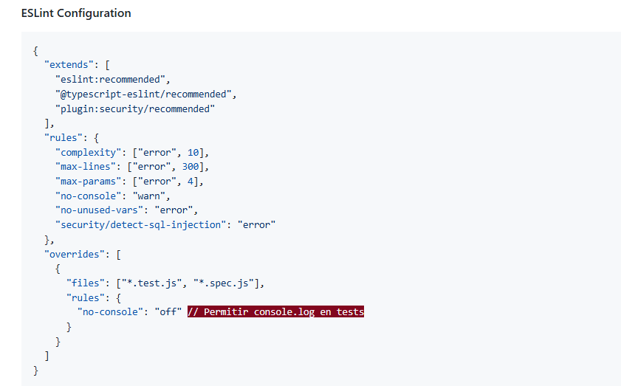
3.2 Configuración típica de herramientas

Slide 66
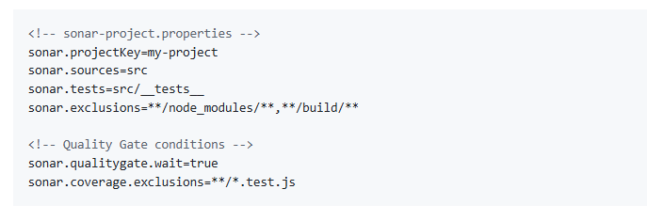
SonarQube Quality Profile

Slide 67
📊 4. Métricas y reportes de análisis estático

Slide 68
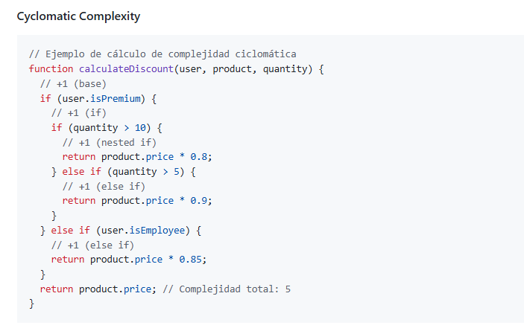
4.1 Métricas de complejidad

Slide 69
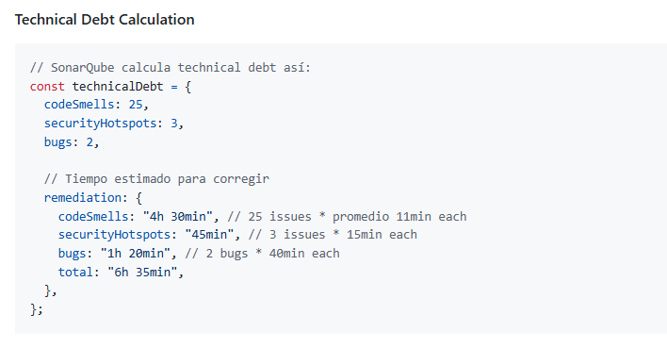
4.1 Métricas de complejidad

Slide 70
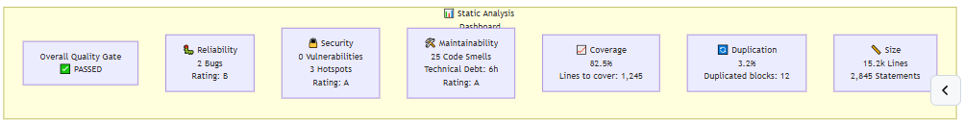
4.2 Dashboard típico de análisis estático

Slide 71
🎯 5. Integración en el workflow de desarrollo

Slide 72

5.1 Análisis estático en diferentes momentos

Slide 73

💡 Ejercicio Práctico (10 min)

